Slide 1
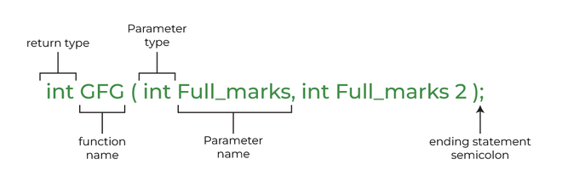
Функции
int main() { ... return 0; }

Slide 2
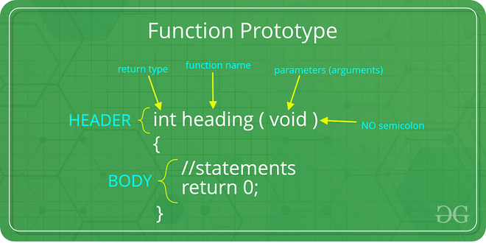
Прототип функции

Slide 3
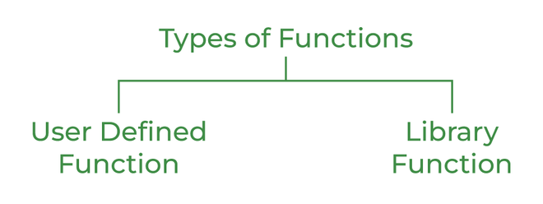
Пример
#include <iostream>
using namespace std;
int max(int x, int y)
{
if (x > y)
return x;
else
return y;
}
int main()
{
int a = 10, b = 20;
int m = max(a, b);
cout << "m is " << m;
return 0;
}

Slide 4
Объявление функции
#include <iostream>
using namespace std;
void fun(int x)
{
// definition of function
x = 30;
}
int main()
{
int x = 20;
fun(x);
cout << "x = " << x;
return 0;
}

Slide 5
#include <iostream>
using namespace std;
void fun(int);
void fun(float);
void fun(int I) {
cout << "Value of i is : " << i << endl;
}
void fun(float j) {
cout << "Value of j is : " << j << endl;
}
int main() {
fun(12);
fun(1.2);
return 0;
}
Перегрузка
функций

